Slide 1
知识图谱大作业展示
传染病知识图谱
——知识图谱大作业展示
小组成员：和隆 陈屹峰 修曾琪

Slide 2

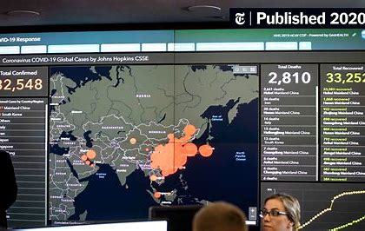
知识图谱大作业展示——项目介绍
当今Covid-19猖獗三年，传染病俨然已成为大家生活中最担心的问题之一， H7N9,寄生虫，流感……又曾袭扰过多少百姓的生活，我们小组想把那些大家谈之色变或从未耳闻的传染病做成知识图谱。在将来再出现某病大流行时，有一份可查阅的百科资料帮助我们度过难关

Slide 3
知识图谱大作业展示
知识抽取
图谱构建
知识问答
知识可视化
项目运行与展示
目录：

Slide 4
知识图谱大作业展示
第一部分：知识抽取

Slide 5
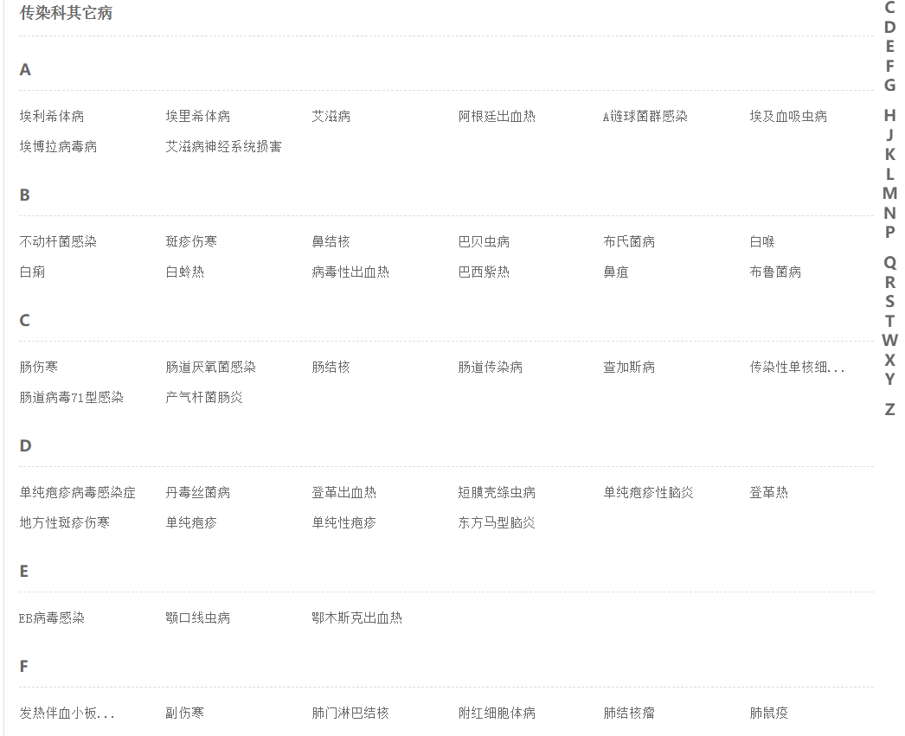
知识图谱大作业展示——知识抽取
知识抽取过程采取半结构化知识抽取，爬取寻医问药网站http://jib.xywy.com/html/chuanranke.html
传染病科疾病259种

Slide 6
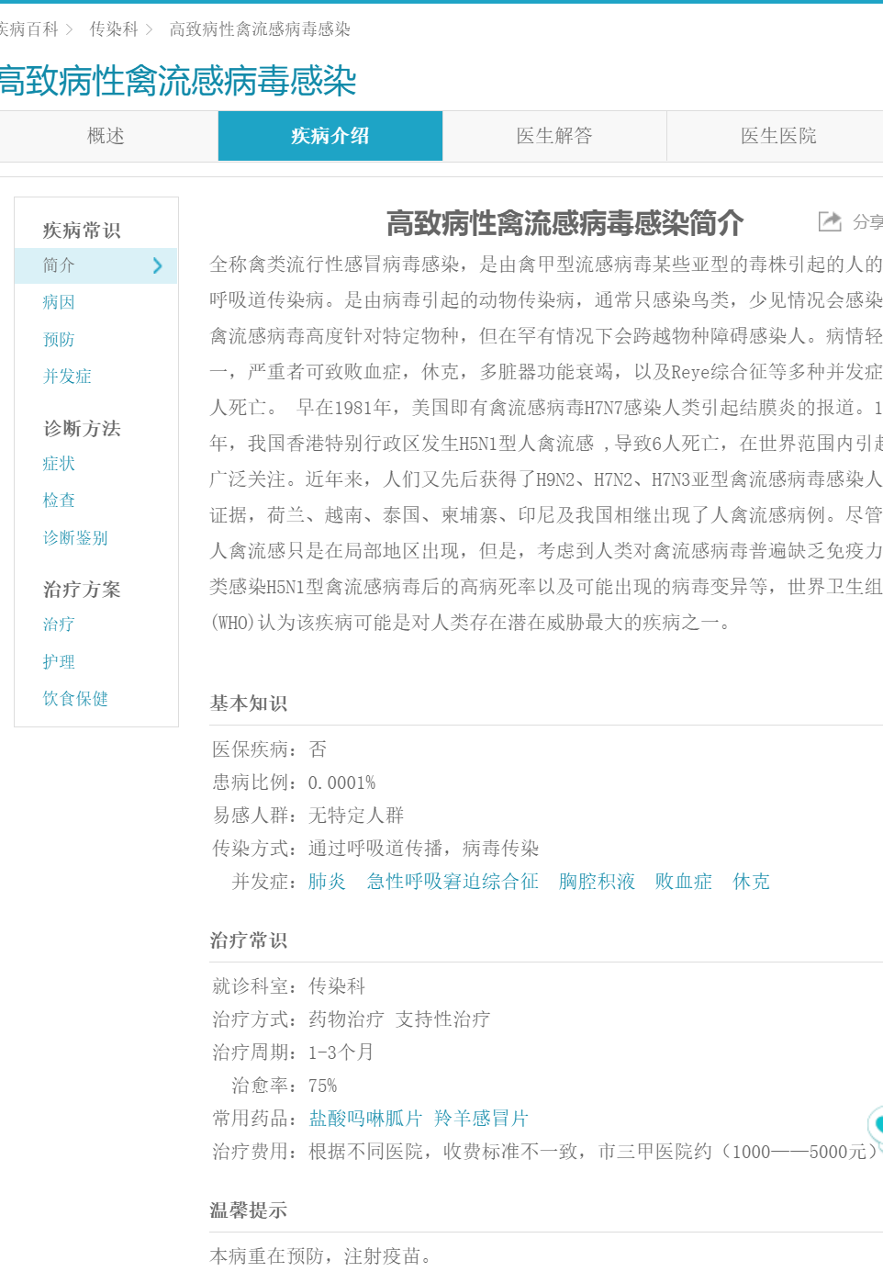
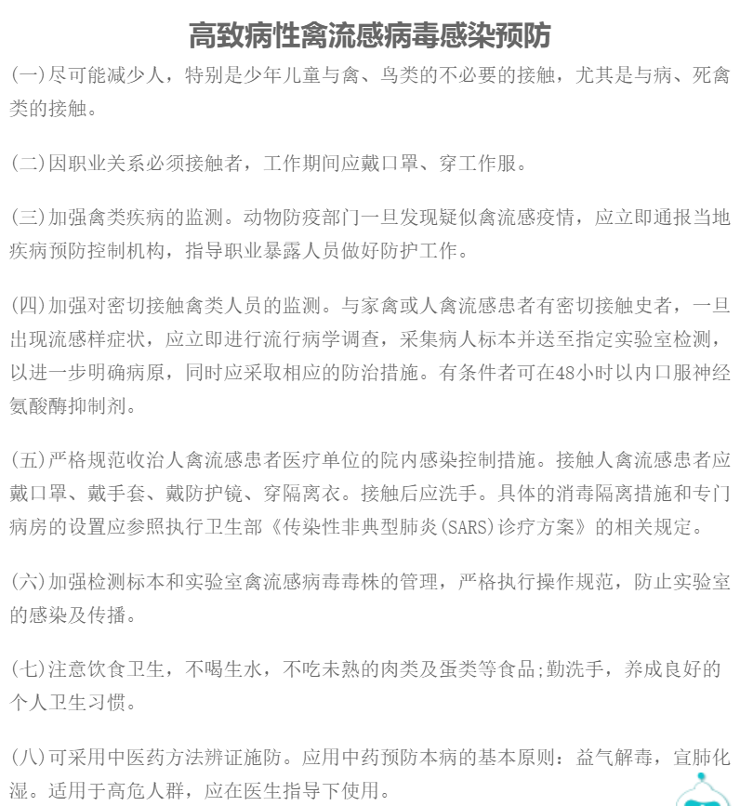
知识图谱大作业展示——知识抽取
爬虫思路为： 利用scrapy框架，在传染病疾病列表中提出所有子链接，在子链接（每个疾病）中针对不同模块解析相应信息

Slide 7
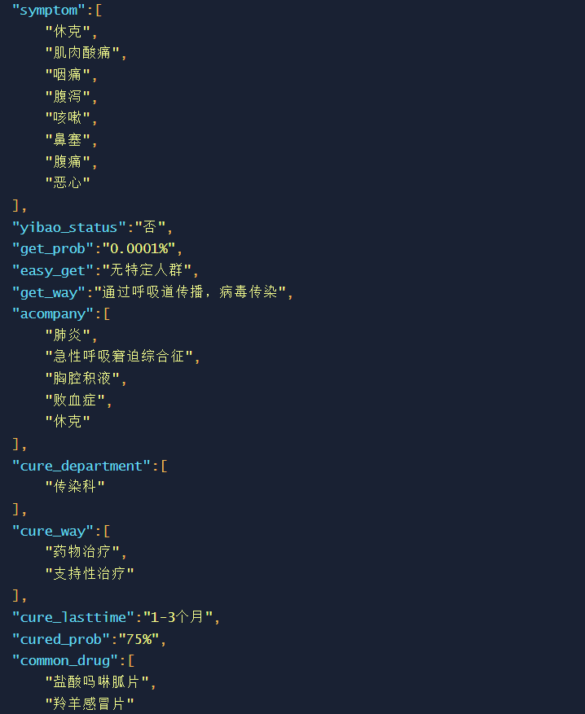
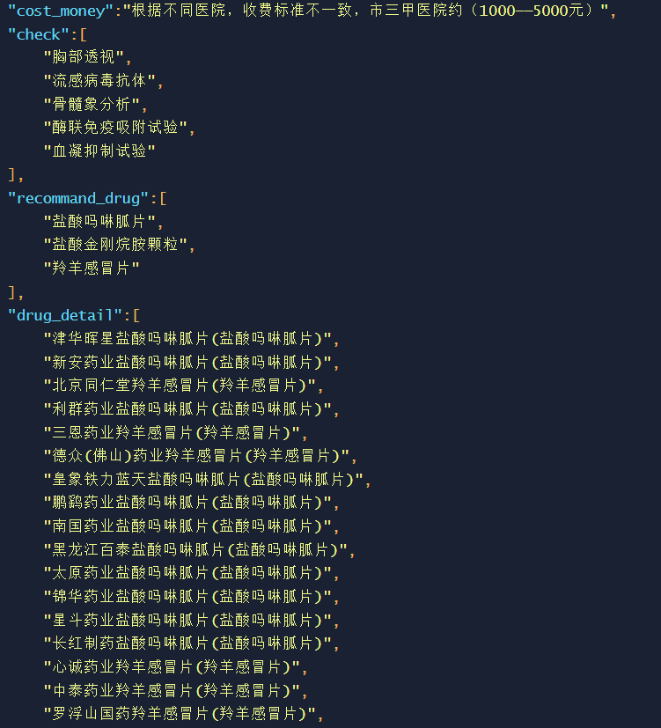
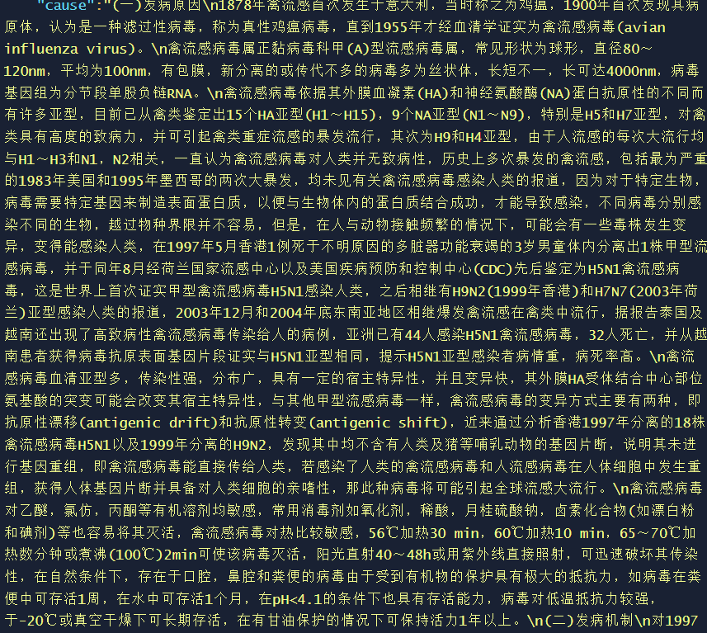
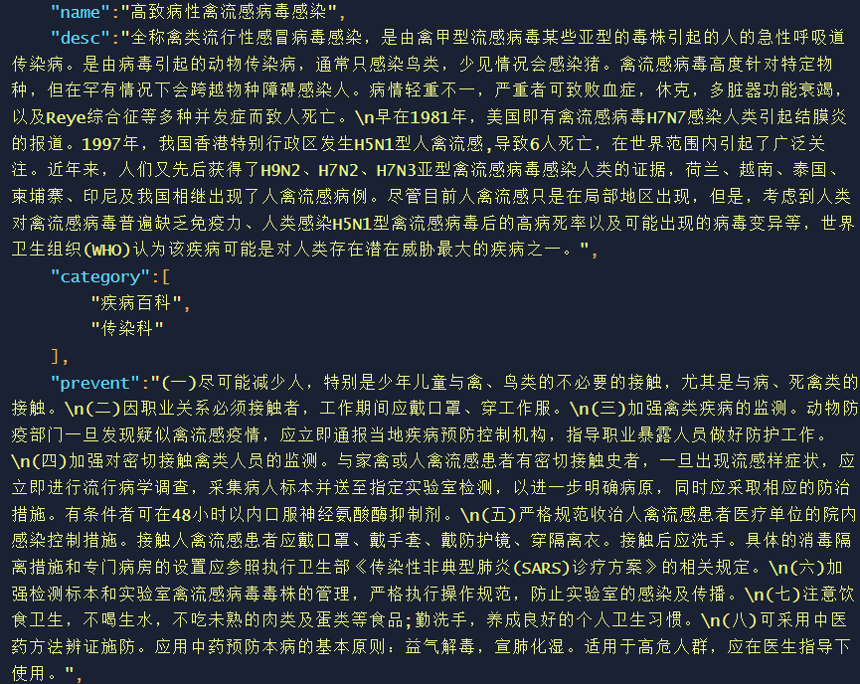
知识图谱大作业展示——知识抽取
最终将数据解析为json格式并保存，储存内容包括传染病病名称（name），传染病简介，传染病预防，症状，是否支持医保，得病概率，有无易感人群，得病方式，治疗方式，治疗周期，治疗概率，常见治疗药物，检查方法，推荐食用，不可食用食品，推荐药物，药物细节

Slide 8
知识图谱大作业展示
第二部分：图谱构建

Slide 9

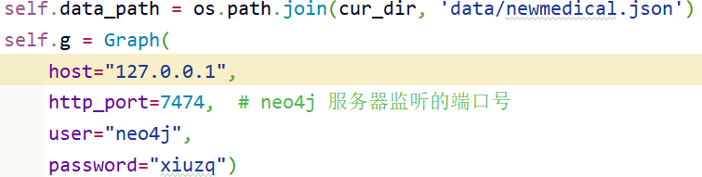
知识图谱大作业展示——知识可视化
基于Neo4j的知识图谱构建，存储检索
采用py2neo接口，并利用neo4j-community-4.4.15软件，来构建知识图谱
将抽取出的Json格式数据储存在图数据库中

Slide 10
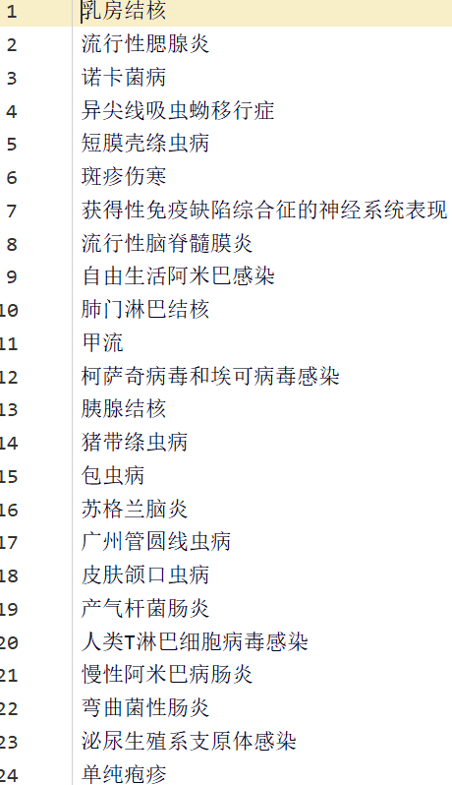
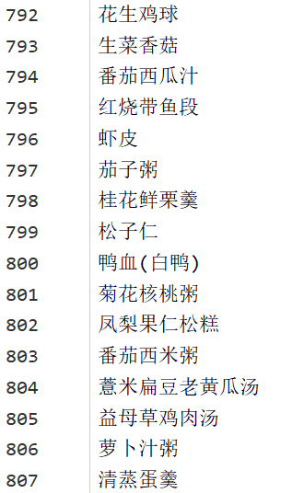
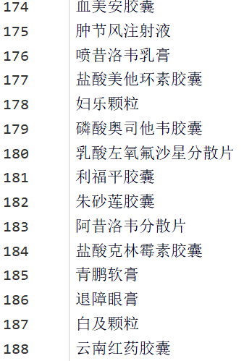
知识图谱大作业展示——图谱构建
实体类型：
实体类型 | 实体数量 | 示例
Disease(传染病名称) | 259 | 伤寒；急性丙肝
Drug(治疗药物) | 472 | 补中益气颗粒 氟尿嘧啶氯化钠注射液
Food(食物) | 834 | 燕麦片 山药薏米粥
Produce(市场可购药) | 1806 | 北京同仁堂防风通圣丸
Check(检查方式) | 379 | 体温测量，血常规
Symptom(得病症状) | 525 | 头痛，腹痛
Total | 4275

Slide 11
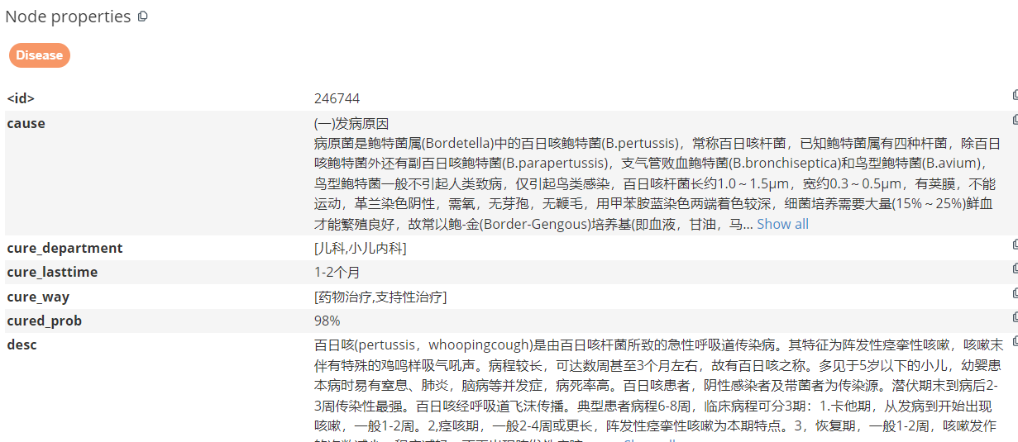
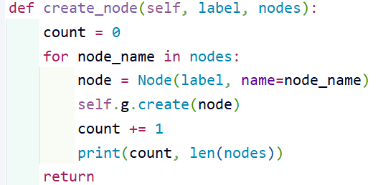
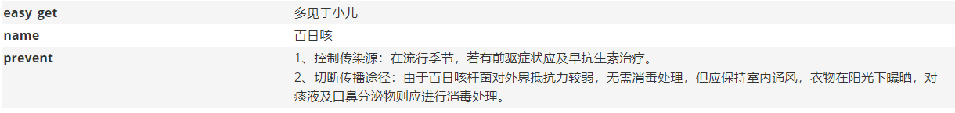
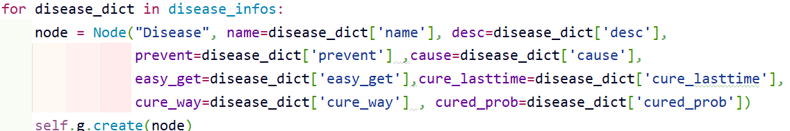
知识图谱大作业展示——图谱构建
构建实体节点：
创立以疾病为中心，附加名称，简介，预防措施，成因，易感人群，治疗周期，治疗方式，痊愈概率的属性
Notes:
这是我通过neo4j查询得到的疾病实体的属性
以百日咳（疾病中心，可以看到推荐药物有红霉素肠溶片（绿色，推荐食物有黄瓜伴皮丝，bu

Slide 12
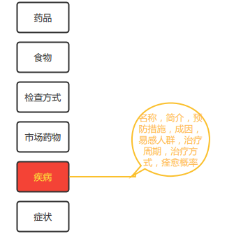
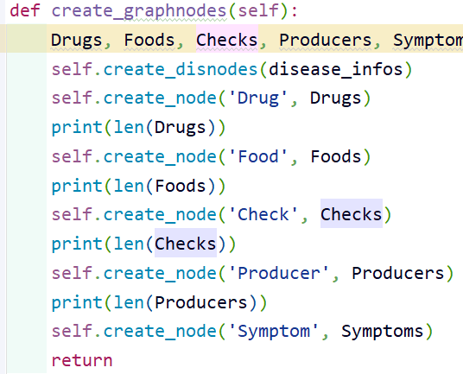
知识图谱大作业展示——图谱构建
构建实体节点：
同时创立以药品，食物（推荐食用与不能食用），检查方式，市场可购买药品，症状的节点
Notes:
这是我通过neo4j查询得到的疾病实体的属性
以百日咳（疾病中心，可以看到推荐药物有红霉素肠溶片（绿色，推荐食物有黄瓜伴皮丝，bu

Slide 13
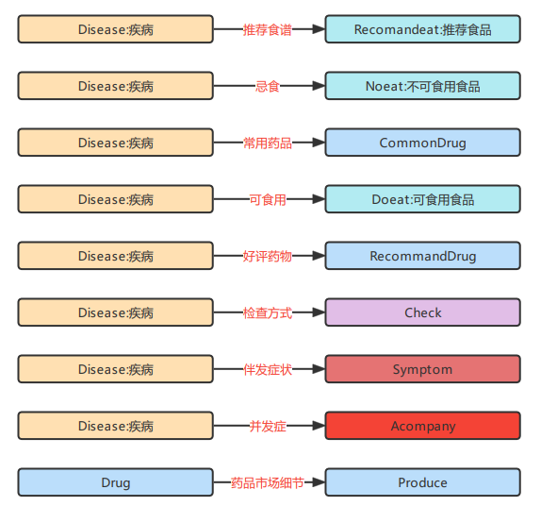
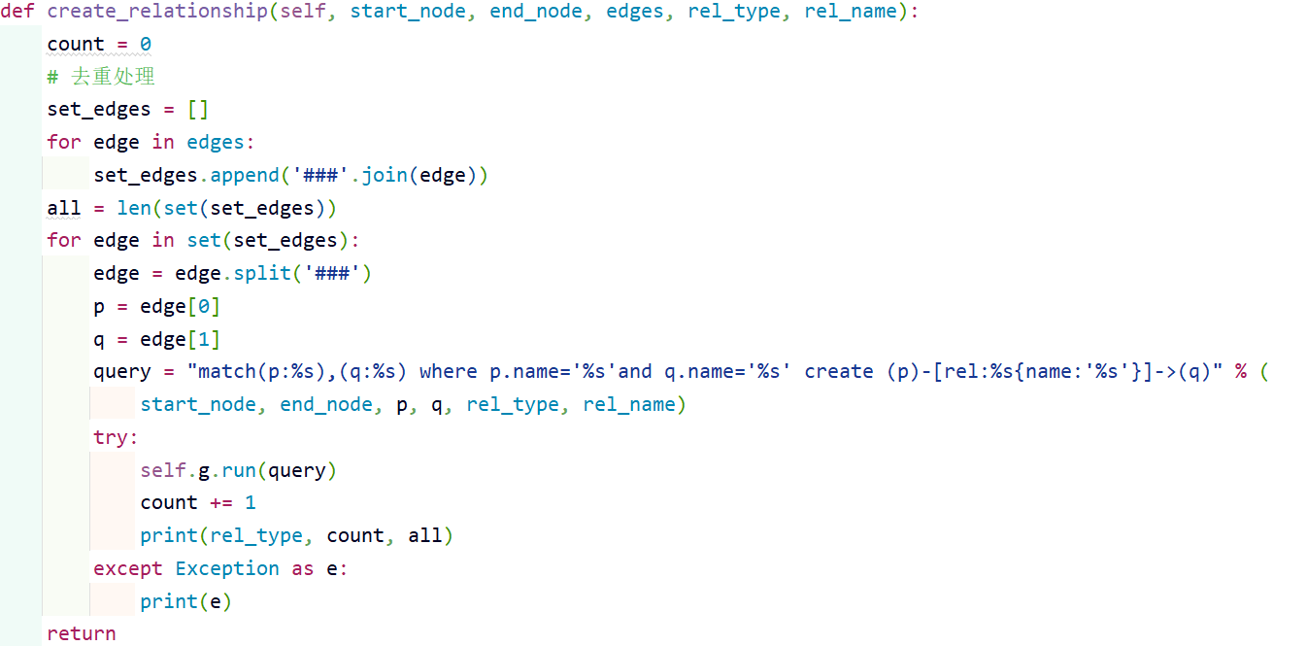
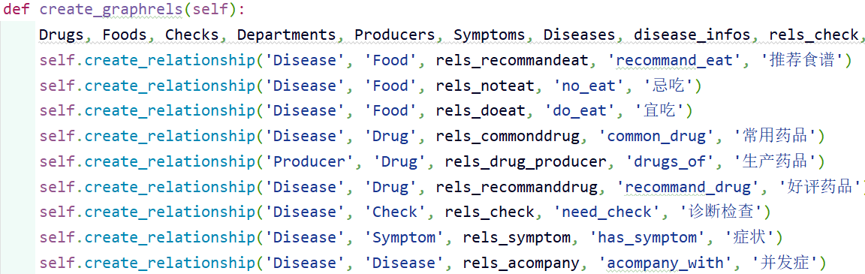
知识图谱大作业展示——图谱构建
实体关系类型：
Notes:
创立了以下9种关系，分别将不同实体有意义的相连并存储

Slide 14
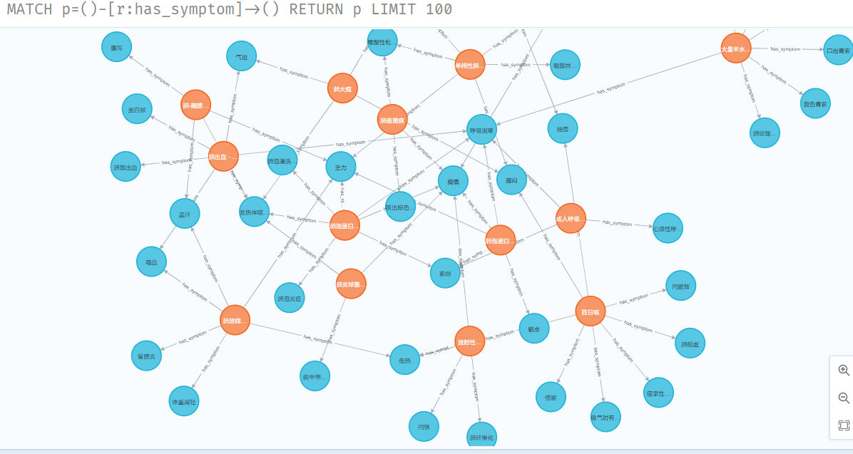
知识图谱大作业展示——图谱构建
实体关系查询结果：
Notes:
举例来看，症状图

Slide 15
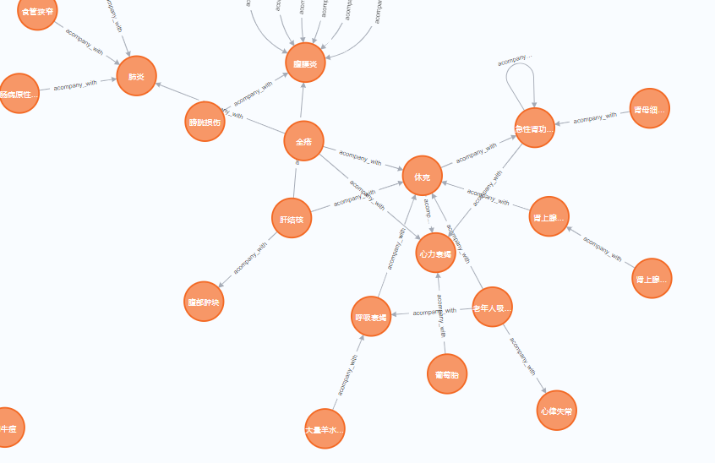
知识图谱大作业展示——图谱构建
实体关系查询结果：
MATCH p=()-[r:acompany_with]->() RETURN p LIMIT 50
Notes:
并发症

Slide 16
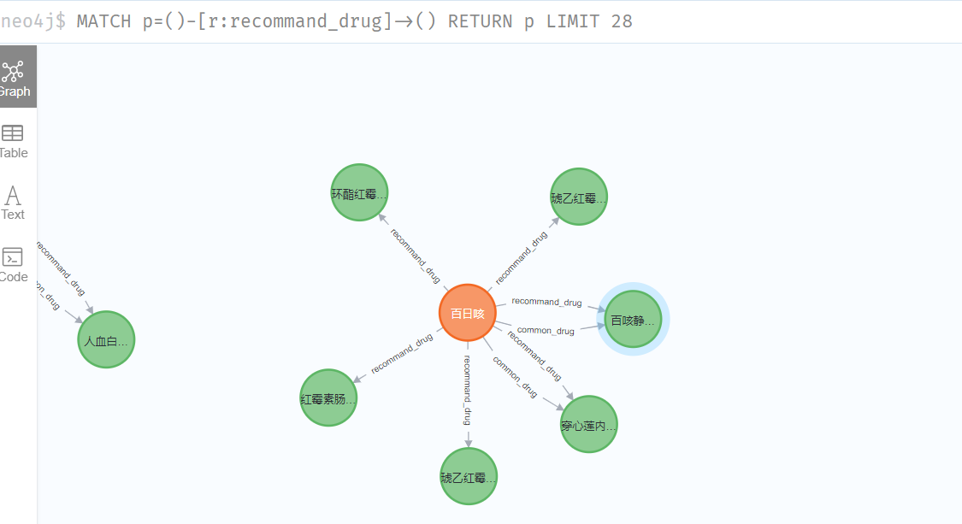
知识图谱大作业展示——图谱构建
实体关系查询结果：
好评药物有：百咳静糖浆，穿心莲内酯片，琥乙红霉素片等
Notes:
举例来看，症状图

Slide 17
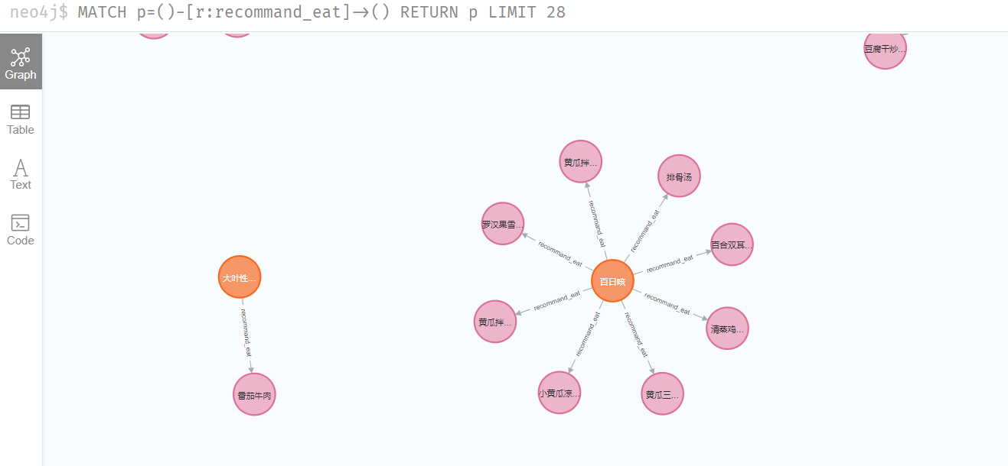
知识图谱大作业展示——图谱构建
实体关系查询结果：
Notes:
举例来看，症状图

Slide 18
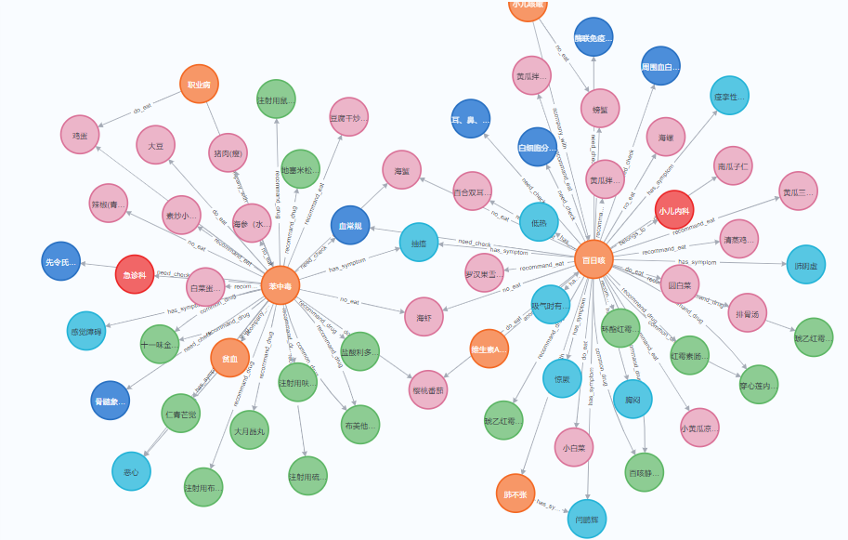
知识图谱大作业展示——图谱构建
实体关系查询结果：
以百日咳举例：
以百日咳（疾病中心，可以看到推荐药物有红霉素肠溶片，推荐食物有黄瓜伴皮丝，忌食有海螺等，症状有惊厥低热，检查方式有白细胞分类计数，并发症有小儿咳嗽……
Notes:
并发症

Slide 19
知识图谱大作业展示
第三部分：知识问答

Slide 20
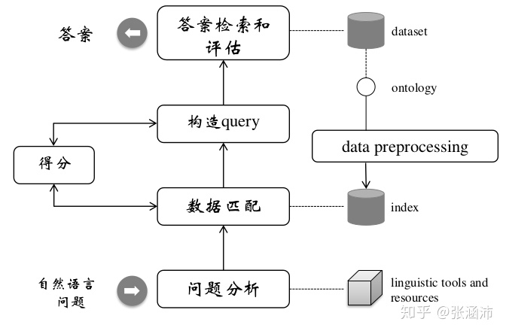
知识图谱大作业展示——知识问答
作为一种描述自然知识和社会知识的重要载体，知识图谱最直接也最重要的任务是满足用户的精确信息需求，提供个性化的知识服务。
其中致力于回答各种类型问题的对话系统是最典型的应用。
本项目注重于回答事实类的问题，能够返回给用户一个准确的信息结果。
本项目基于前述建立的知识图谱，在定义的七个实体上能够支持15类问题的问答。
典型的知识问答系统架构

Slide 21
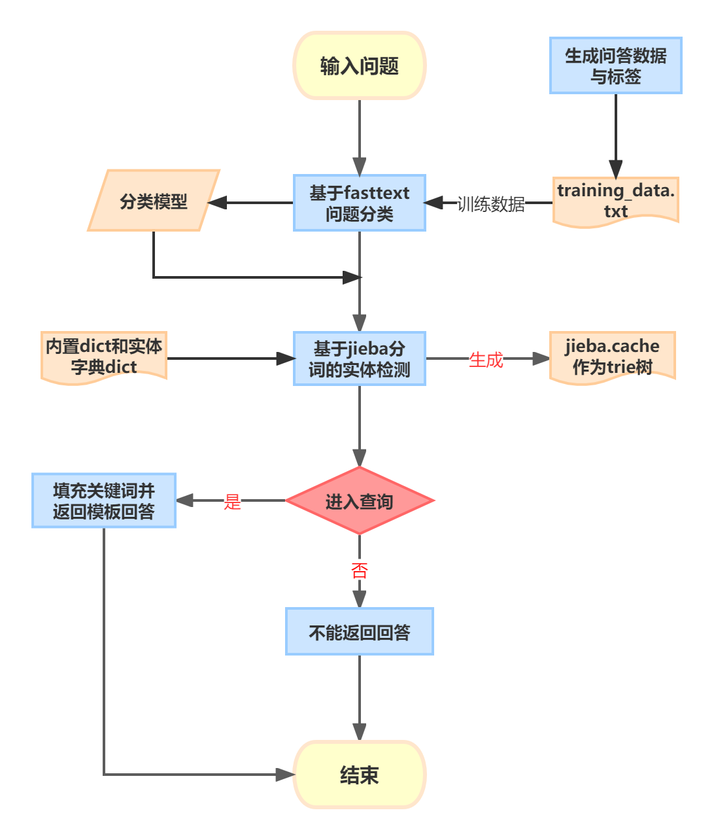
知识图谱大作业展示——知识问答
本项目实现了基于 fasttext 和基于 jieba 的的智能问答系统，通过对于用户问题进行分类确定问题的询问对象，对问题进行分词抽取问题中包含的关键词，进而抽取出实体，再将两者结合进入neo4j搭建的知识图谱中进行查询，返回用户需要的答案。
项目主要的技术点在fasttext分类和jieba分词。
接下来从上至下介绍项目的整个数据流。

Slide 22
知识图谱大作业展示——知识问答
生成问答数据
在文本分类训练数据生成程序中，加载实体特征词（从实体字典中）和问句指示词（自定义），将他们组合在一起生成类似于人类提问的训练数据，并将每类问题打上标签，生成训练文件training_data_for_trans_diseases.txt。
问句指示词例如：
实体字典片段：
self.symptom_qwds = ['什么症状', '什么症候', '有什么表现', '是怎样的', '是什么样的', '哪里不舒服', '哪里难受', '反应如何', '什么不适', '会怎样']
脑脊液颜色
植物血凝素皮内试验
梅毒螺旋体抗体
二硝基氯苯（DNCB）
交叉配血试验
淋巴细胞数
血清乳酸脱氢酶…
__label__symptom_disease , 前列腺肥大 可能 是 什么 病
__label__disease_acompany , 诺卡放线菌病 伴随 发生
__label__disease_drug , 瑞列绦虫病 推荐 什么 药
__label__disease_lasttime , 羊痘 持续时间 多久
__label__disease_easyget , 肠道病毒71型感染 容易 中招
__label__disease_check , 肠伤寒 应该 检查 什么…
training_data片段：

Slide 23
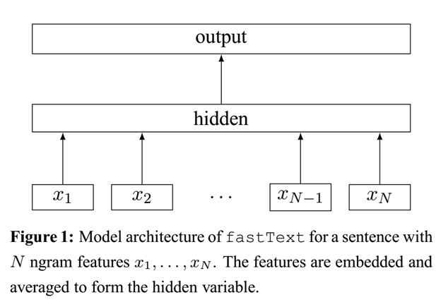
知识图谱大作业展示——知识问答
问题分类
在文本分类程序中，调用fasttext包，在初始化阶段，使用前述训练文件，训练得到分类模型classifier。 后续数据到来的时候直接使用模型进行分类（15类）。
fastText的核心思想就是：将整篇文档的词及n-gram向量叠加平均得到文档向量，然后使用文档向量做 softmax多分类。这中间涉及到两个技巧：字符级n-gram特征的引入以及分层Softmax分类。
fastText模型只有三层：输入层、隐含层、输出层。输入是多个单词及其n-gram特征，这些特征用于表 示整个文档；隐含层是对多个词向量的叠加平均，而输出层则采用了分层softmax，对隐含层的输出做 一个多分类。
Notes:
fastText的核心思想就是：将整篇文档的词及n-gram向量叠加平均得到文档向量，然后使用文档向量做
softmax多分类。这中间涉及到两个技巧：字符级n-gram特征的引入以及分层Softmax分类。
n-gram文本特征提取的主要思想是按照一定大小的滑窗按顺序对文本的内容进行分割，形成一系列的字
节片段序列，作为文本特征的候选集。例如：
我来到达观数据参观 - 相应的bigram特征为：我来 来到 到达 达观 观数 数据 据参 参观
分层softmax的主要思想是利用书的层级结构代替扁平化的标准softmax是的在计算某个概率时只需要访
问从树的根节点到叶子结点的路径即可。
fastText模型只有三层：输入层、隐含层、输出层。输入是多个单词及其n-gram特征，这些特征用于表
示整个文档；隐含层是对多个词向量的叠加平均，而输出层则采用了分层softmax，对隐含层的输出做
一个多分类。

Slide 24
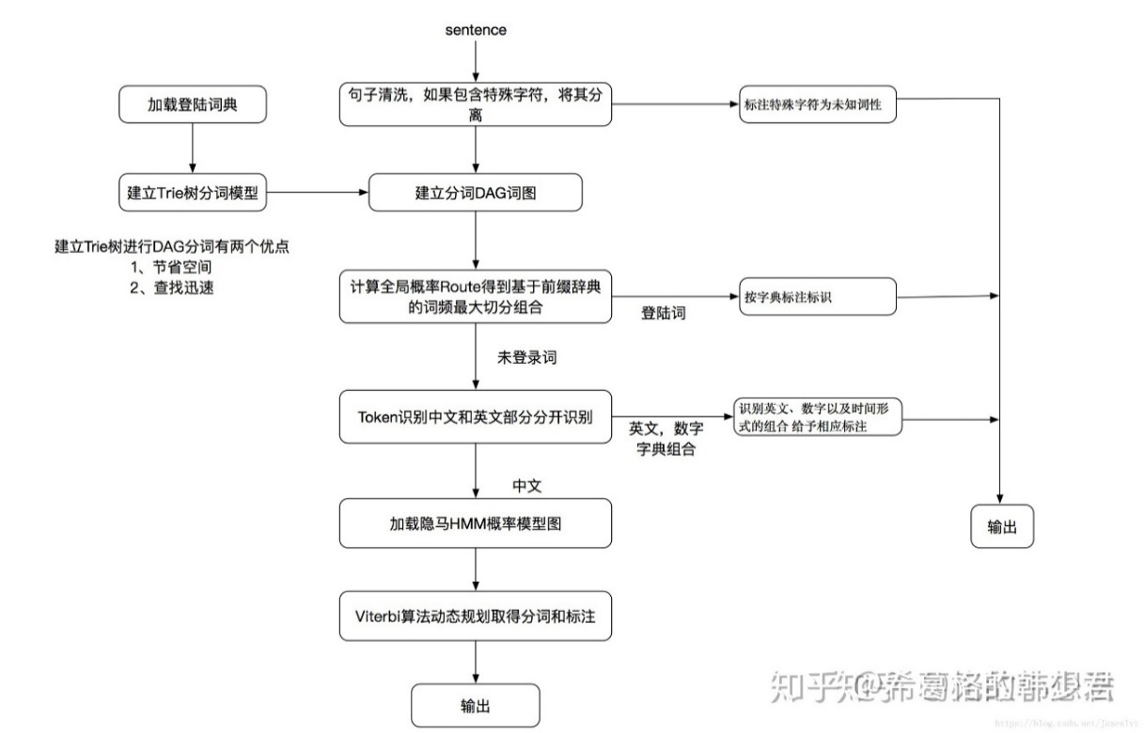
知识图谱大作业展示——知识问答
实体检测
在实体检测程序中，调用jieba进行分词；再遍历分词后的句子，对照前面生成的各个类别的实体字典，查找相应的实体，并根据问题类型和实体生成查询语句：
Jieba分词的基本原理：
1. 根据jieba自带dict.txt词典生成trie树，便于前缀查询
2. 给定待分词的句子，使用正则表达式获取连续的中文字符，切分成短语列表，对每个短语列表，基于前缀词典构建句子中汉字所有可能成词的情况所构成的有向无环图，再使用动态规划得到基于词频的最大概率路径（也就是最大切分组合）
3. 对于在有向无环图中那些没有在字典中查询到的字，组合成一个新的片段短语，使用隐马尔科夫模型进行分词，识别新词
if question_type == 'disease_cause': sql = ["MATCH (m:Disease) where m.name = '{0}' return m.name, m.cause".format(i) for i in entities]

Slide 25
知识图谱大作业展示——知识问答
查询并回答
最后在查询程序中，进行查询，并返回相应的回复模板：
# 查询 question_type = sql_['question_type'] queries = sql_['sql'] ress = self.g.run(query).data() # 回复模板 if question_type == 'disease_symptom': desc = [i['n.name'] for i in answers] subject = answers[0]['m.name'] final_answer = '{0}的症状包括：{1}'.format(subject, '；'.join(list(set(desc)) [:self.num_limit]))

Slide 26
知识图谱大作业展示
第四部分：知识可视化

Slide 27
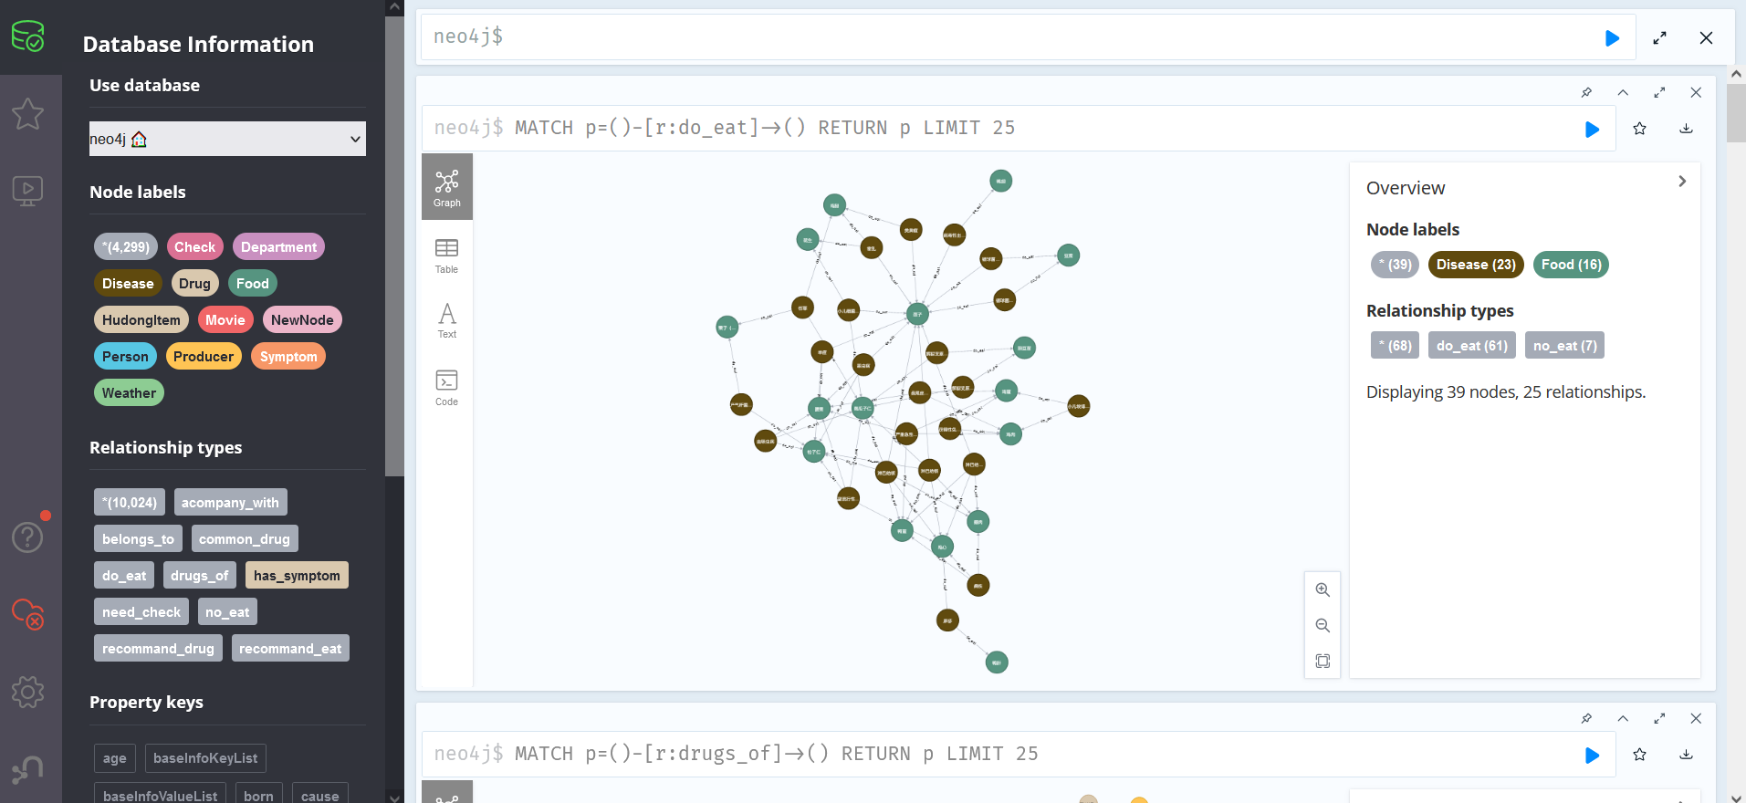
知识图谱大作业展示——知识可视化
neo4j是一个成熟的图数据库，能够快速地导入大量数据，并在客户端能够自动实现结构化抽取节点、关系等，实现图谱的可视化。
导入数据后在neo4j客户端抽取Disease节点所关联的do_eat关系

Slide 28
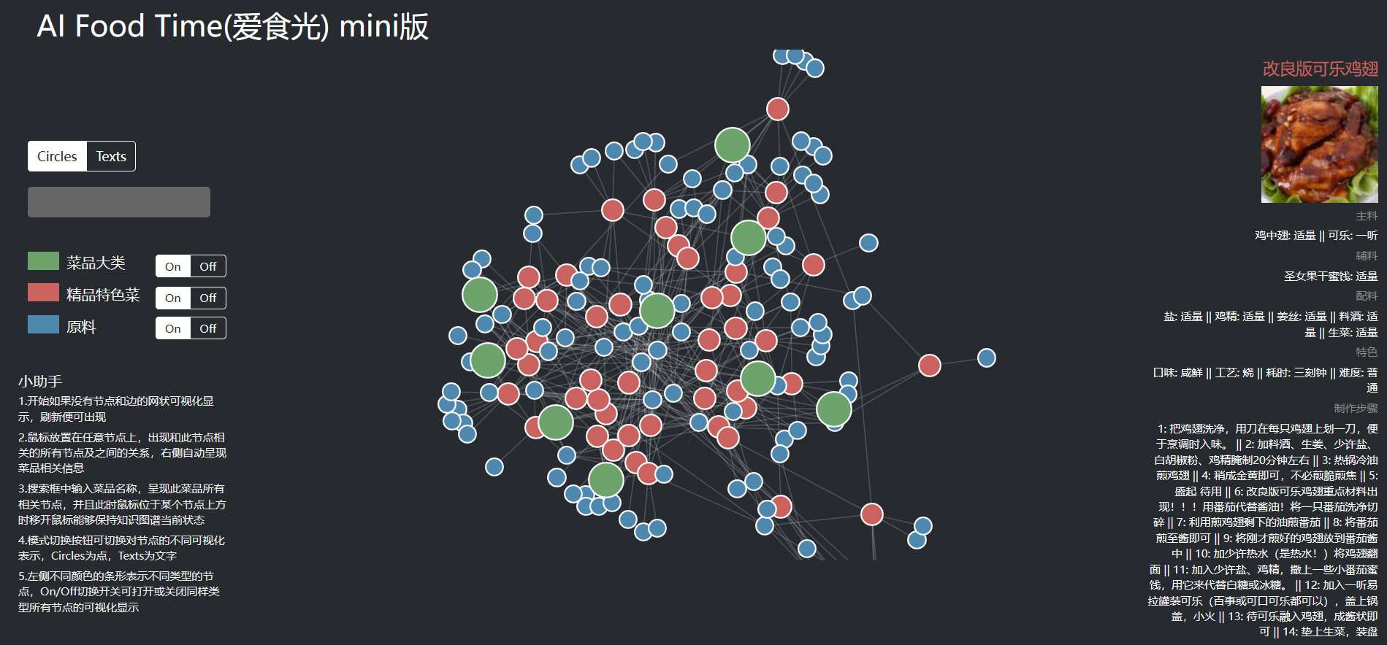
知识图谱大作业展示——知识可视化
操作neo4j需要一定的技术门槛，以及在个人电脑上正确配置各种环境及部署数据，对开发者以外的其他人员十分不友好。
我们希望将该传染病图谱整理为前端项目并部署在服务器上，使普通人一样能够通过网页、公众号等方式查看知识图谱，并进行互动。
vue、d3、html等工具能帮助实现知识图谱的前端部署及可视化，并设计用户与图谱的交互效果。
老师搭建的中式菜谱知识图谱

Slide 29
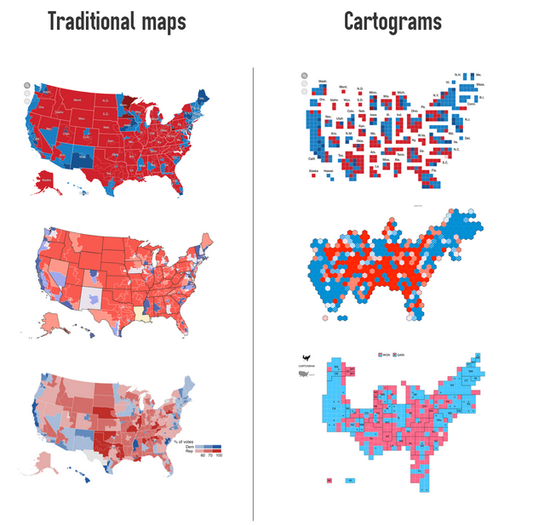
知识图谱大作业展示——知识可视化
主要工具介绍：
d3是近年来新发布的JavaScript库，重点关注把数据部署在前端网页并设计具有丰富交互体验的图、表等。d3官网：https://d3js.org/
vue同样也是目前较为流行的JavaScript框架，且更便于与其他第三方库结合，搭建网页的视图层。
d3官网项目样例：将美国地图图表化

Slide 30
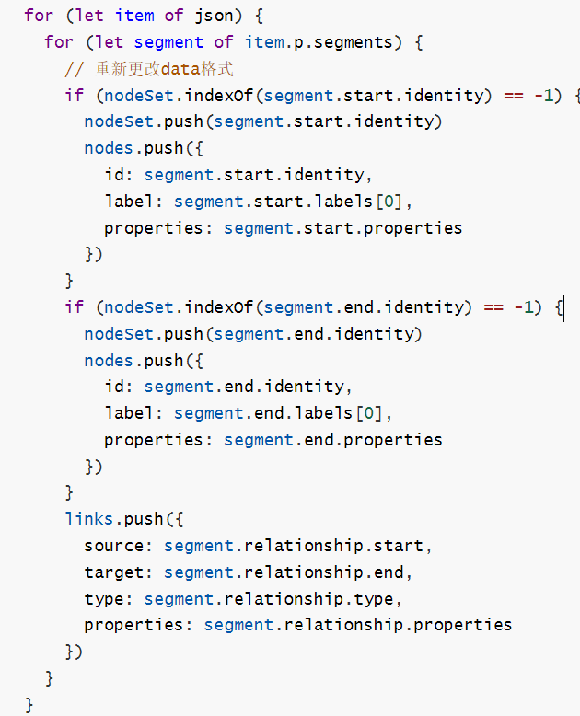
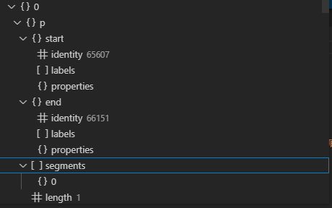
知识图谱大作业展示——知识可视化
项目构建关键流程——以2D为例：
初始化：构建数据对象并进行初始化
json数据解析：
我们从neo4j中导出的json数据为若干个节点、关系，需要使用d3工具对其格式化，存放进links, nodes, data列表。

Slide 31
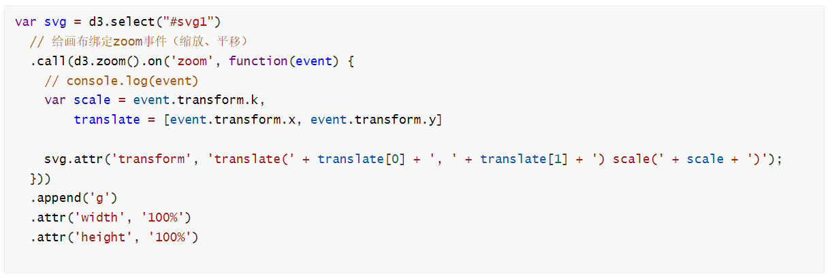
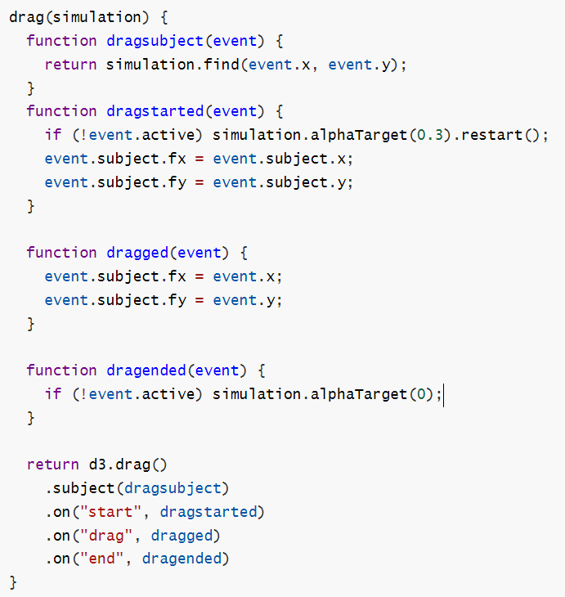
知识图谱大作业展示——知识可视化
项目构建关键流程——以2D为例：
视图平移、缩放等视角变换：
SVG也是一种基于XML的标记语言，专门用来描述可变化的图形元素。可通过d3调用，调整标签的translate, scale属性来变换视图。
节点拖拽：
拖拽节点是重要的交互体验，这里通过调用d3库的drag()函数来实现，其中拖拽时的碰撞、回弹、牵拉等基本力学关系都已在此函数中实现。

Slide 32
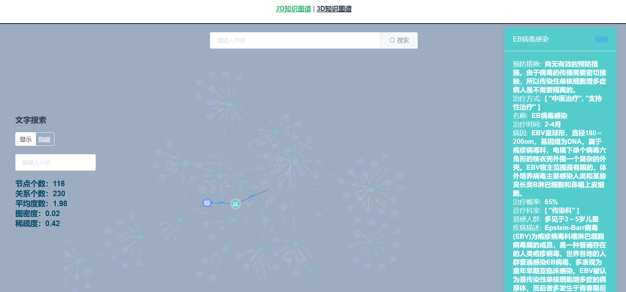
知识图谱大作业展示——知识可视化
项目构建关键流程——以2D为例：
鼠标悬停显示信息：
当用户悬停指针到某个节点时，需要展示出该节点的信息。
具体逻辑为：判断鼠标悬停节点的id，遍历查找该id对应的属性信息，并在右侧显示，同时会进入svg画布的聚焦模式，自动高亮邻居节点，隐藏其他无关节点。

Slide 33
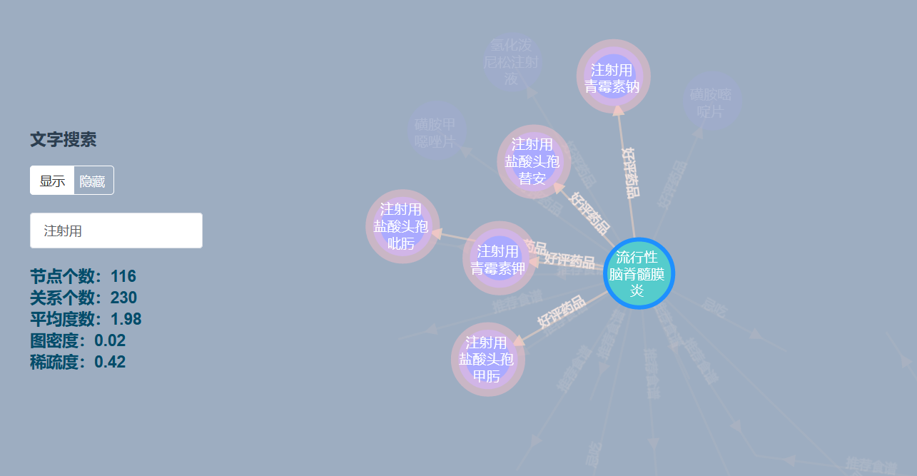
知识图谱大作业展示——知识可视化
项目构建关键流程——以2D为例：
文字搜索节点相关信息：
因为后端导入的数据过多，页面会变得卡顿且繁杂，需要用户搜索想要的信息。
具体逻辑：从前端页面中读取输入信息，遍历搜索所有的节点，高亮name与输入信息相同的节点，同时高亮邻居节点（有向边的起点或终点为该节点，则另一端就会被显示），隐藏其他节点。

Slide 34
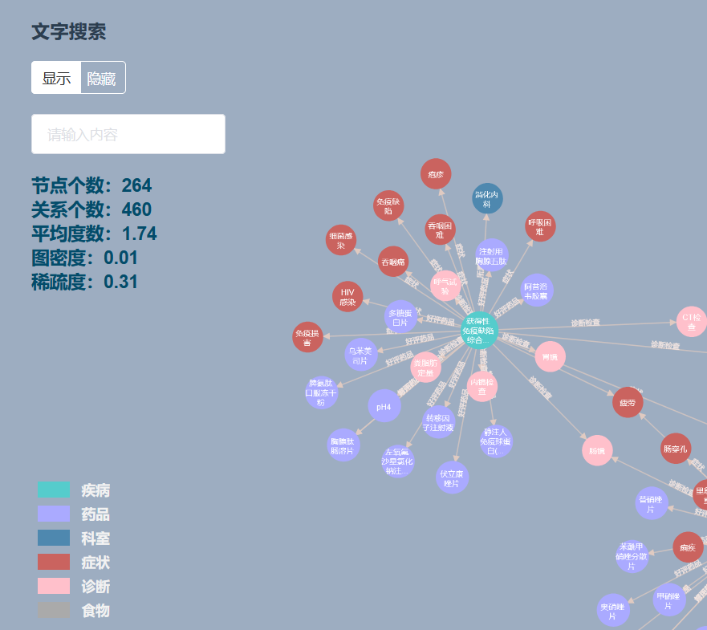
知识图谱大作业展示——知识可视化
项目构建关键流程——以2D为例：
图例交互：
若只需要某些特定类型的关系信息，可以通过点击图例，来隐藏或显示该种关系。
具体逻辑：判断该图例对应的节点类型，遍历删除节点和关系，并重新渲染页面。

Slide 35
知识图谱大作业展示——知识可视化
项目构建关键流程——以2D为例：
服务器部署：
使用npm run serve将数据导入页面，正确配置vue.config.js文件，启动项目。
使用yarn build命令打包项目，将生成的dist文件夹部署在github服务器上生成网页，即可通过链接访问index.html

Slide 36
知识图谱大作业展示
第五部分：项目运行与展示
数据导入
知识问答
可视化部分

Slide 37
知识图谱大作业展示
总结与展望

Slide 38
知识图谱大作业展示
未来展望与应用前景：
未来页面需要把知识问答整合到前端系统，使用户能够直接通过页面与数据交互。同时需要整理更多图片、信息等数据，增加对疾病以外的例如药物、食物等节点的描述，丰富系统的使用体验。
对于当今全球化的社会，传染病与地球上每一个角落都息息相关，我们希望通过此传染病知识图谱与问答系统，整合到医院公众号、新闻媒体、流媒体客户端等公共平台，帮助人们快速、全面地查找到所需信息，及时了解传染病以及相关的治疗方式、药物等知识，为公共卫生健康做出一份贡献！

Slide 39
知识图谱大作业展示
谢谢大家，
请批评指正！
小组分工：
陈屹峰：知识问答、项目报告、PPT制作
和隆：知识可视化、系统部署、PPT制作
修曾琪：知识抽取、图谱构建、PPT制作

